Slide 1
Natuurdoeltypen
Flora, Fauna, waternatuur en

Slide 2
Planning voor vandaag
Uitleg natuurdoeltypen
Uitleg Bossen op zandgronden
Uitleg Laagveen
Presentaties trede 2
Start werken trede 8

Slide 3
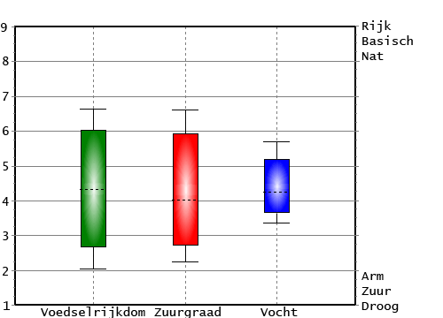
Wat zijn natuurdoeltypen?
Een natuurdoeltype is een nagestreefde combinatie van abiotische en biotische kenmerken van een gebied. Deze (a)biotische kenmerken zijn vastgelegd in een range, niet een vaste waarde.
Notes:
Een natuurdoeltype is een in het natuurbeleid nagestreefd type ecosysteem dat een bepaalde biodiversiteit en een bepaalde mate van natuurlijkheid als kwaliteitskenmerken heeft. Een natuurdoel bevat één of meer natuurdoeltypen. Verschillende actoren zijn nodig om dit natuurdoel te realiseren: terreinbeheerders, gemeenten, waterschappen, provincies en het Rijk. Met een gemeenschappelijke taal kan afstemming bereikt wordt tussen deze actoren. De natuurdoeltypen vormen daarmee een belangrijk hulpmiddel voor de planvorming, het beheer, de inrichting en de evaluatie van de natuur, met name binnen de Ecologische Hoofdstructuur (EHS). Het stelsel van natuurdoeltypen beoogt tevens de schakel te vormen tussen internationale verdragen, EU-richtlijnen en nationaal natuurbeleid enerzijds en uitvoering daarvan anderzijds.

Slide 4
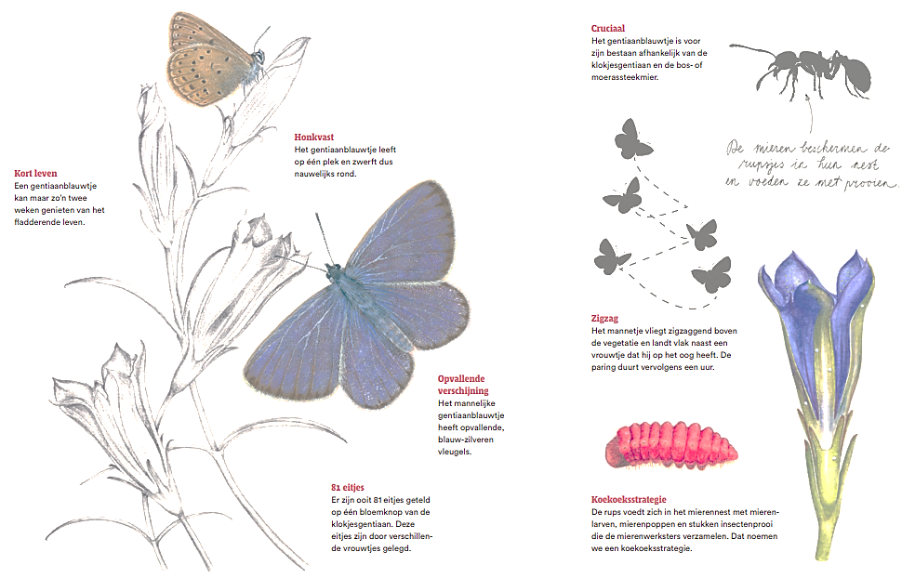
Waarom natuurdoeltypen?
Biodiversiteit
Op basis van doel/kensoorten
Notes:
De focus op een ecosysteembenadering gaat uit van de gedachte dat bescherming van het leefgebied essentieel is voor het behoud van de totale biodiversiteit in Nederland. Om te kunnen beoordelen of aan de behoudsdoelstelling is voldaan, wordt gefocust op doelsoorten. In de natuurdoeltypen is de mate van voorkomen van doelsoorten de belangrijkste indicator voor de natuurkwaliteit. Per natuurdoeltype worden de doelsoorten genoemd die daarvan voor hun voortbestaan afhankelijk zijn. De beleidsdoelstelling per natuurdoeltype is geformuleerd in de vorm van een percentage van het aantal soorten dat op een locatie aanwezig moet zijn. In het Nederlandse Handboek Natuurdoeltypen wordt het gentiaanblauwtje als doelsoort genoemd voor de volgende natuurdoeltypen:
Hoogveenlandschap
Nagenoeg natuurlijk zand- en beekdallandschap
Begeleid-natuurlijk zandlandschap
Nat schraalgrasland
Natte heide
Te nemen maatregelen voor deze soort kunnen bijvoorbeeld zijn het aanpassen van de waterstand in een gebied.

Slide 5
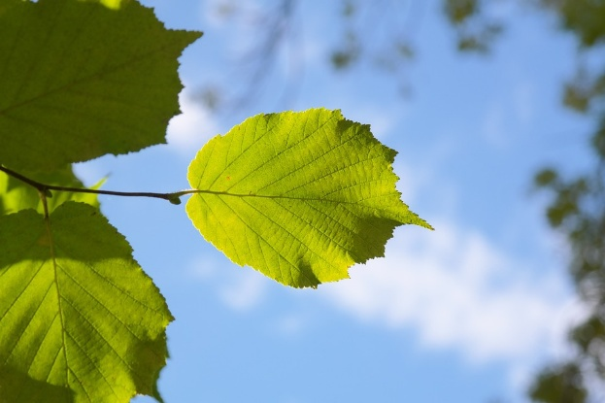
Bossen op (arme) zandgronden
Filmpje
Parameters:
Voedselarme en zure grond
Heeft een kruid, struik en boomlaag
Beheerplan
Inzetten van inheemse loofhoutsoorten
Homogene delen worden gedund
Actief beheer bosranden
Invasieve exoten verwijderd
Notes:
Onstaan nederland: fijn en licht gesteente weinig voedingsstoffen. Calcium en andere basissche stoffen heel weinig in te vinden.
Wel zee en rivierklei, leem enz. hier geldt een ander soort natuurdoeltypen voor.
Climax ecosysteem
Inheemse loofhoutsoorten: deze hebben goed verterende bladeren die niet verzurend werken op de bodem
Homogene delen: Deze bomen worden of gekapt of geringt waardoor er meer licht naar de grond kan komen (kronendak). Daardoor kunnen meer juviniele locatie-eigen bomen en struiken naar boven komen.
Actief beheer bosranden: het optijd maaien, ervoor zorgen dat er ruimte is voor de kruid en struiklaag.

Slide 6
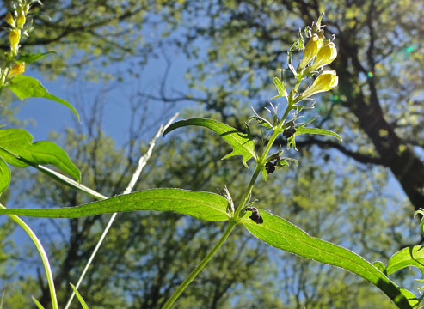
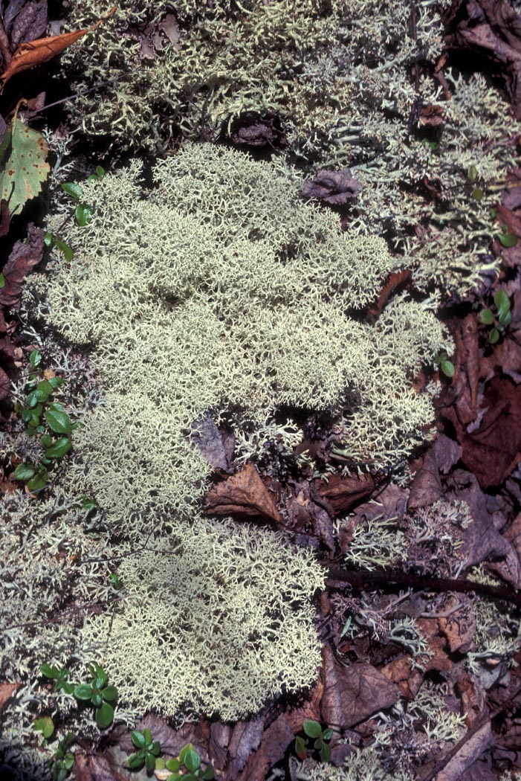
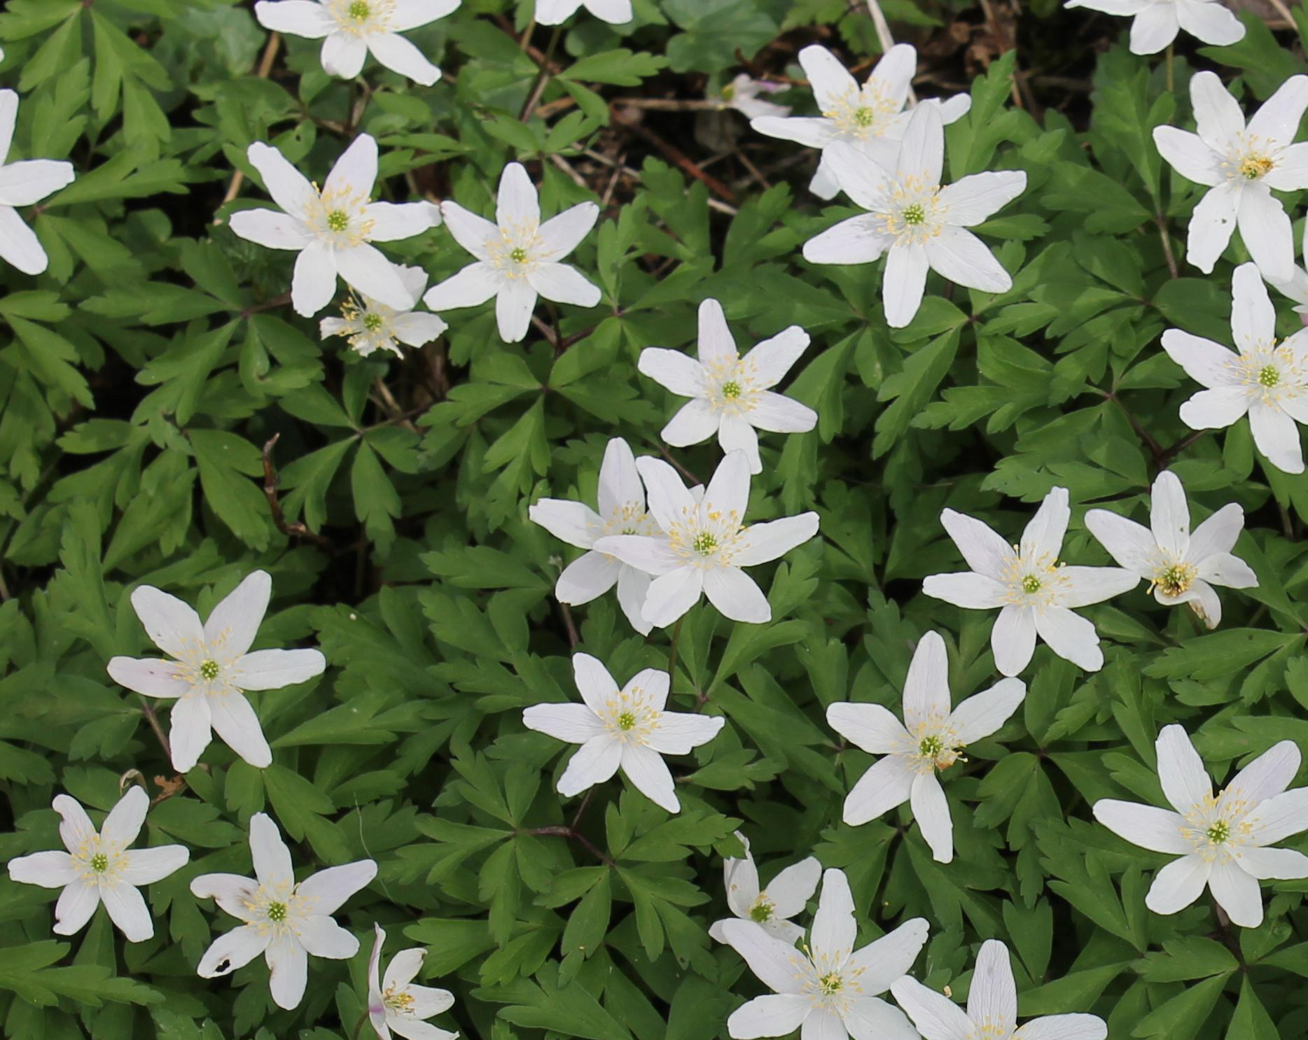
Kenmerkende soorten
Notes:
Hengel: Weinig concurentiekracht
Bosanemoon: Gevoelig voor verdroging ver veruiging
Rendiermos: Afgenomen door vermesting en verzuring

Slide 7
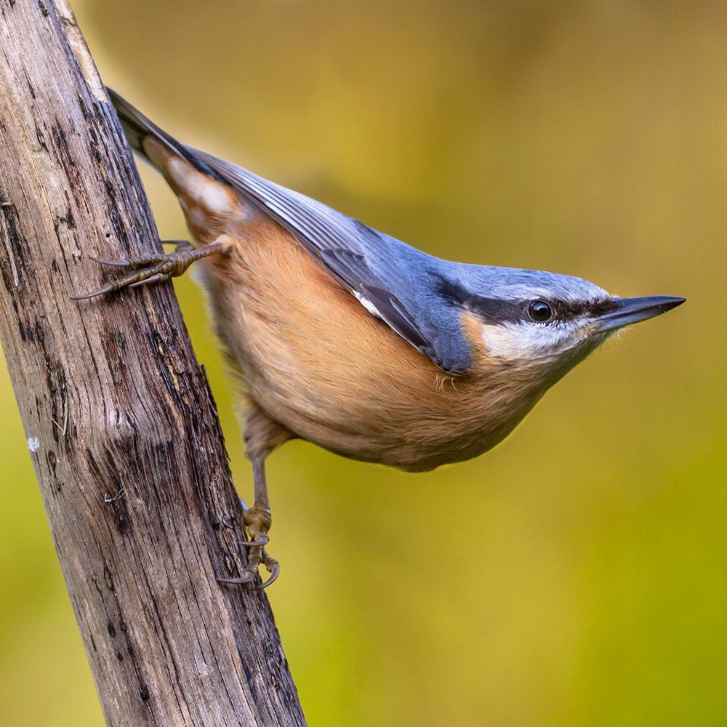
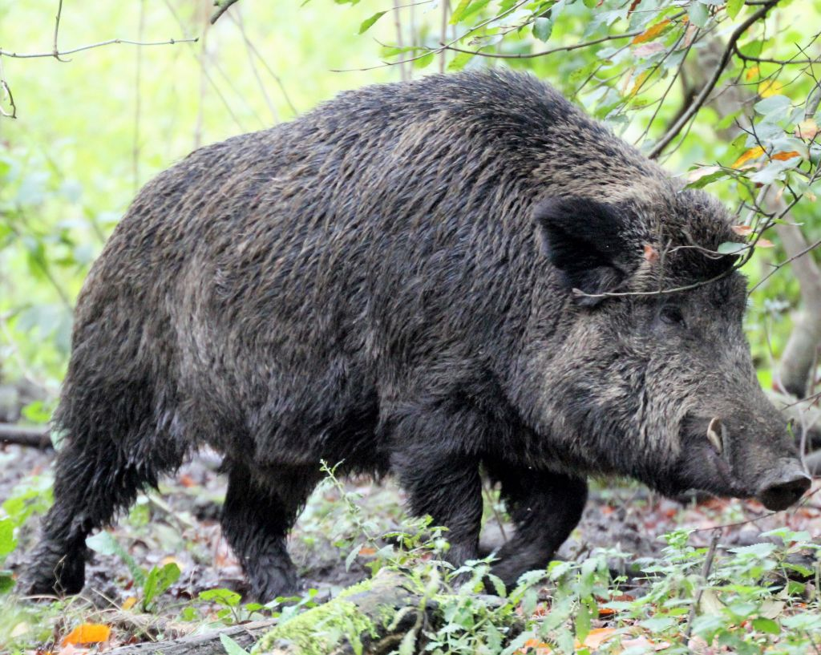
Kenmerkende soorten
https://www.youtube.com/watch?v=TGqd5dvcFZk
https://www.youtube.com/watch?v=NHdKpBcAtNc
Notes:
Ook de boomklever en het wild zwijn zijn indicatoren
Soortenrijke oudere bossen met loofbomen met veel stamoppervlakte en enkele open plekken zijn uitstekend geschikt voor de boomklever.
Wild zwijn heeft namelijk mastjaren. Zomereik → minder vitaal → minder eikels → minder wilde zwijnen

Slide 8
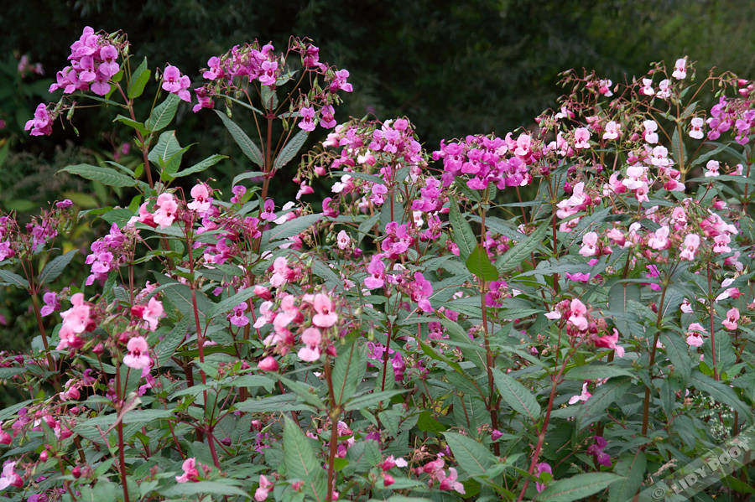
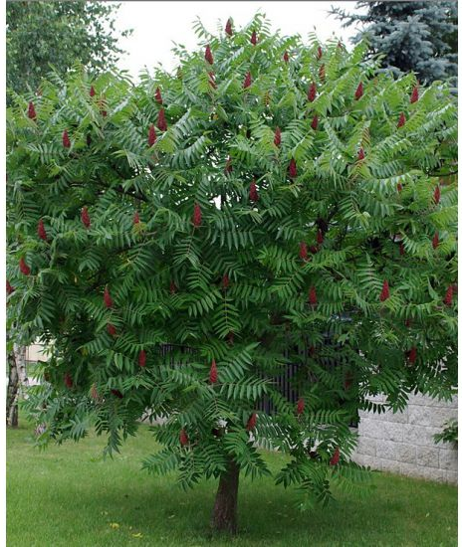
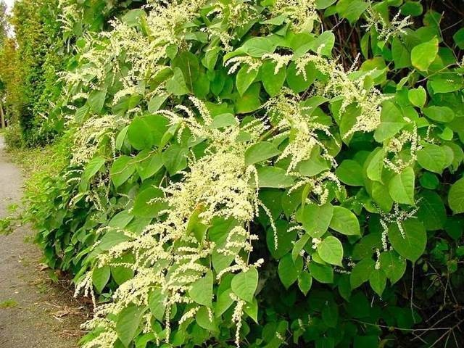
Invasieve exoten

Slide 9
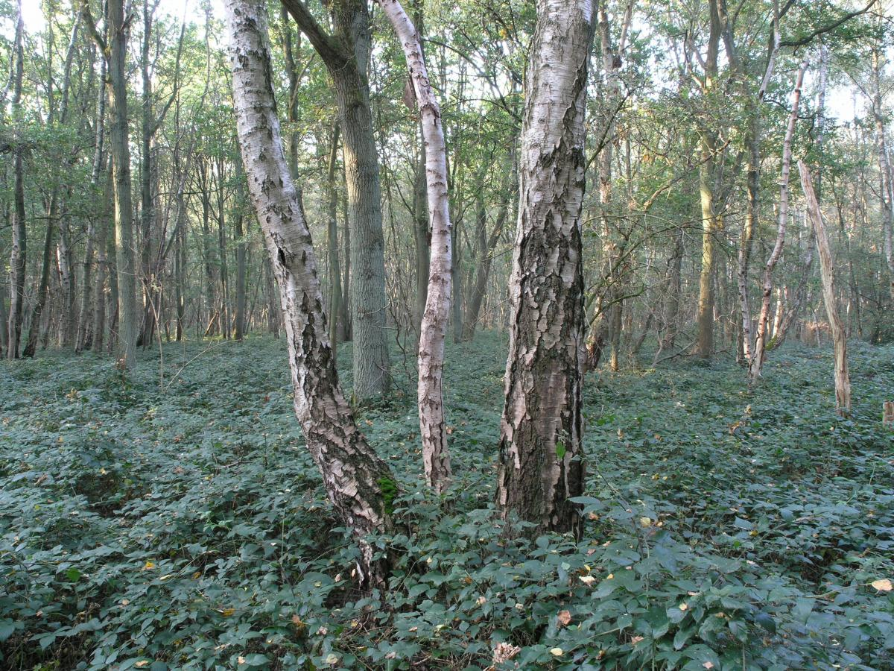
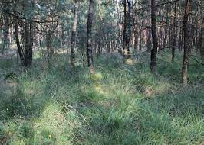
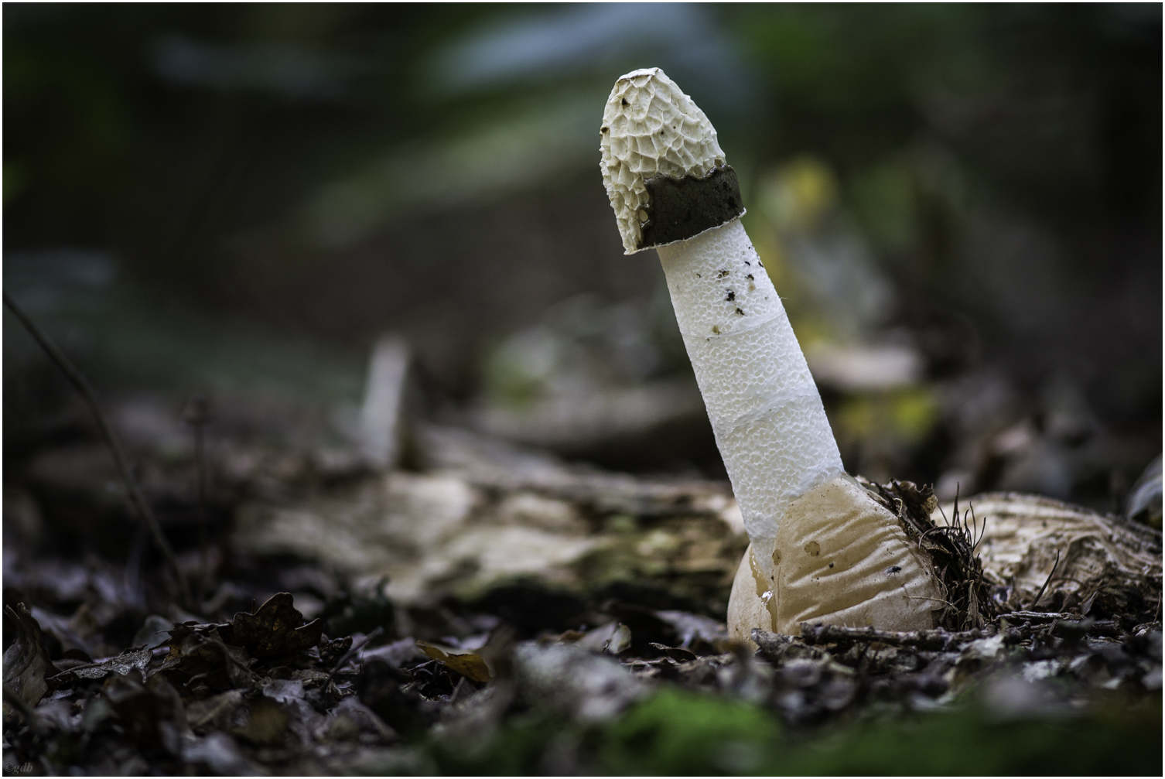
Vermesting
Vermesting → Vergrassing en verruiging
Oplossingen:
Vermesting → indammen/strooisellaag verwijderen
Notes:
Vermesting → verruiging → geen open plekken → verdwijning bosmieren → afname Groene specht. Tonen wel herstel
Vooral bosranden, met een breedte van vijftig tot honderd meter, zijn erg gevoelig voor vermesting door het inwaaien van meststoffen en ammonium. Gericht beheer kan dit enigszins indammen, bijvoorbeeld door er voor te zorgen dat de bosrand goed gesloten blijft. Dit kan door veel bomen en struiken aan te planten, het liefst soorten die tegen een stootje kunnen, bijvoorbeeld vlier die het erg goed doet bij sterke vermesting en eventueel de gewone esdoorn. Door de vertering van calciumrijk esdoornblad komt er extra bufferstof in de bodem.
Vermesting zou aangepakt kunnen worden door de strooisellaag te verwijderen.

Slide 10
Verzuring
Natuurlijke verzuring (door ophoping strooisel)
Optreden plagen op bomen
Oprukken zuurtolerante soorten
Achteruitgang paddenstoelenflora
Oplossing
Toevoegen basische stiffen
Toevoegen mycorrhiza
Notes:
Door verzuring neemt het aantal mycorrhizapaddenstoelen af zoals boleten en russula’s. Ook neemt de hanenkam steeds meer af.

Slide 11
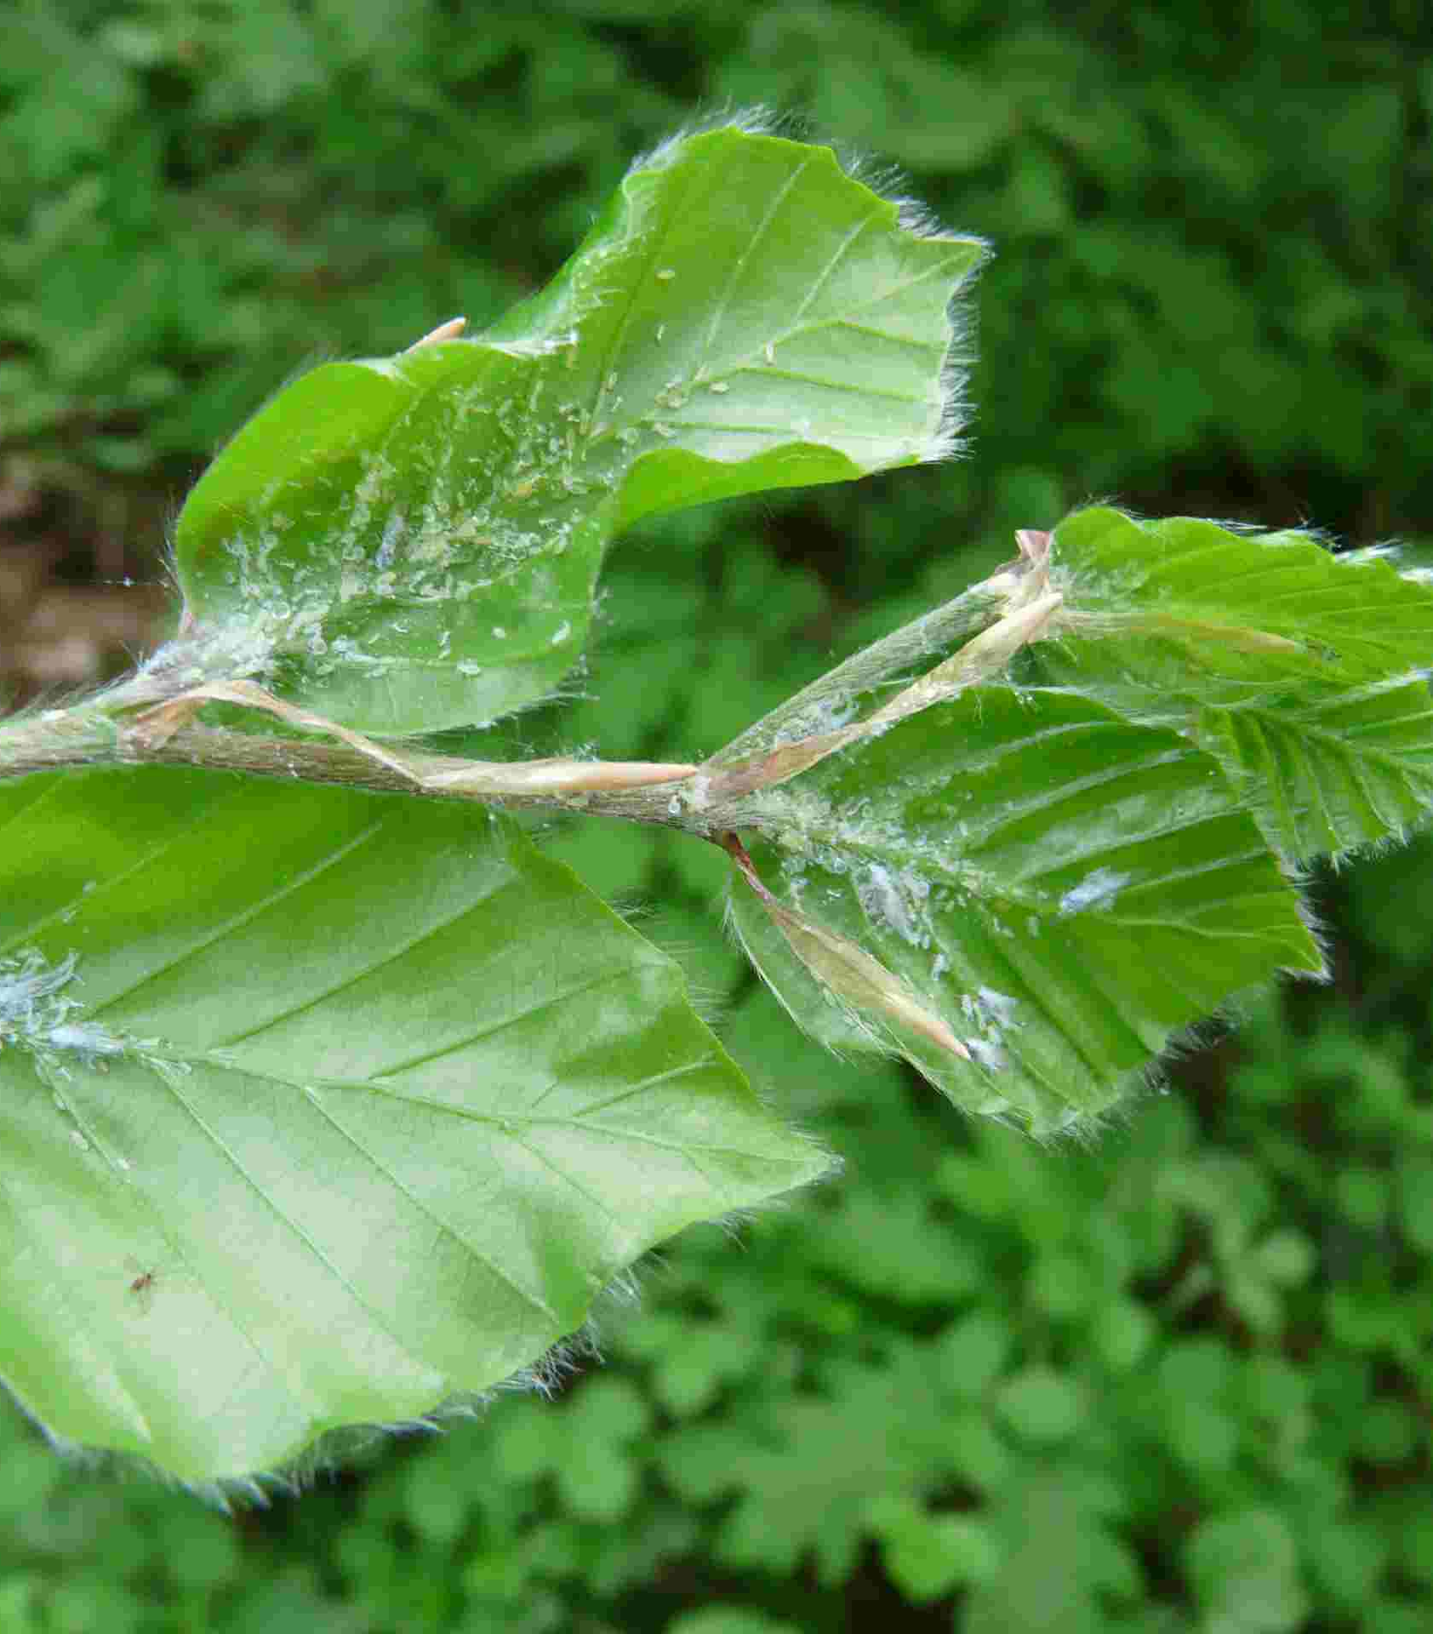
Verdroging
Oprukken droogtetolerante soorten
Oplossing
Verdroging → sloten dichten/afdammen
Notes:
Verdroging van het bos kan lokaal en regionaal worden tegengegaan. Op plaatselijk niveau is het afdammen van afwateringsloten soms effectief, net als het verhogen van de grondwaterstand in omringend landbouwgebied. Regionaal is het herstel van grondwaterstromingen essentieel.

Slide 12
Kwaliteits bepaling
Kwaliteitsbepaling
“Hoog”: indien minimaal 6 kwalificerende soorten voorkomen, waarvan ten minste 4 op >15% van de oppervlakte van het beheertype en beide soortgroepen vertegenwoordigd zijn.
“Midden”: indien 4-5 kwalificerende soorten voorkomen of indien meer soorten voorkomen, maar niet aan de eisen van klasse “Hoog” voldaan wordt.
“Laag”: indien niet aan de klasse “Midden” of “Hoog” voldaan is.

Slide 13
In de praktijk
Effect rapportages
Beheerplan schrijven
Onderzoeksvragen:
In welke mate wordt het eiken-berkenbos in locatie, tijd bedreigd door verzuring?
Welke kalkminnende planten zijn reeds aanwezig in de eiken-berkenbos in locatie, tijd?

Slide 14
Bronnen
Lucassen et al., 2014. Bodemverzuring als aanjager van eikensterfte: gevolgen voor herstelmaatregelen. Uit Vakblad natuur bos landschap, 23 – 27 p
Stuijfzand et al., 2004. Gevolgen van verzuring, vermesting en verdroging en invloed van herstelbeheer op heidefauna. Expertisecentrum LNV, Ede, 297 p
Staatsbosbeheer. 2016. Natura 2000-beheerplan Ulvenhoutse Bos. Ministerie van economische zaken, Den Haag, 177 p
Roos, R., Vintges, V. & Arts, G. (1999) Milieu van de Natuur. Natuur en milieu, Utrecht, 256 p

